Slide 1
Geschäftsmodellierung für Unternehmen der Kreislaufwirtschaft

Slide 2
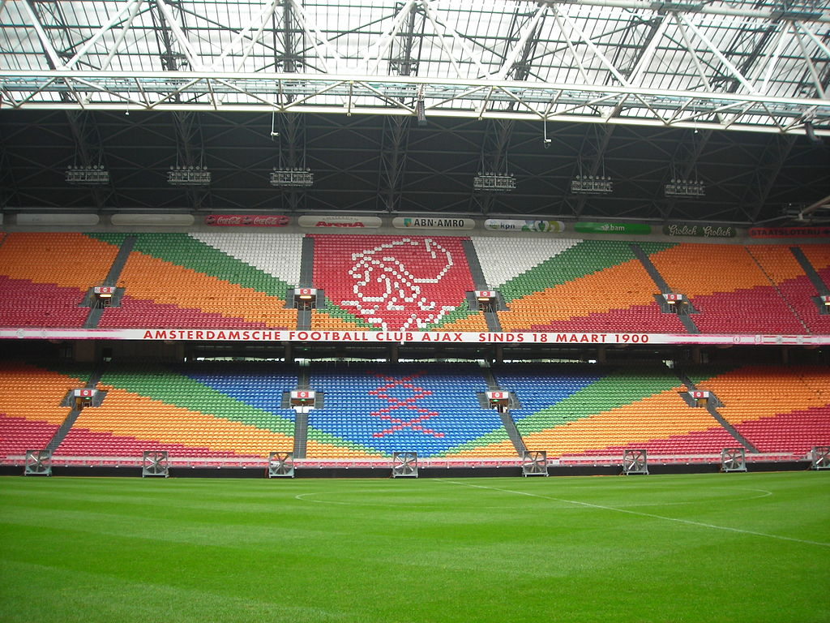
DAS ZWEITE LEBEN EINES STADIONSITZES
AMSTERDAM ARENA: EINE FALLSTUDIE ÜBER DIE WIEDERVERWENDUNG UND DAS RECYCLING VON AUSRANGIERTEN STADIONSITZEN
CC BY-SA 4.0

Slide 3
Ziel der Masterclass
Ziel dieser Masterclass ist es, eine auf Recycling und Wiederverwendung basierende Fallstudie im Kontext von Kreislaufwirtschaftsmodellen zu erstellen.
Die Teilnehmer werden die Möglichkeit haben, ein Design Thinking Canvas und ein Sustainable Business Model Canvas zu entwickeln und gleichzeitig ihre Kenntnisse in den Konzepten zu vertiefen:
- Zirkuläre Geschäftsmodelle
- Design Thinking
- Gemeinschaftliches Recycling/Wiederverwendung
- Upcycling

Slide 4
Aufbau der Masterclass
ART DER TÄTIGKEIT | - Klasseninterne Aktivität
LERNZIELE | - Zirkuläre Geschäftsmodelle - Gemeinsames Recyceln/Wiederverwenden - Design Thinking - Praktiken der Kreislaufwirtschaft
AUSBILDUNGSMETHODE(N) | - PBL (Problemorientiertes Lernen), Erfahrungslernen
ZEIT/ DAUER | - Gesamtdauer: 90 Minuten (abhängig von der Größe der Gruppe) - 20 Minuten, um die Fallstudie DAS ZWEITE LEBEN EINES STADIUMSITZES vorzustellen. - 5 Minuten, um die Design Thinking Canvas-Übung zu erklären. - 25 Minuten, um das Design Thinking Canvas in kleinen Gruppen zu entwickeln und die Erkenntnisse und Ergebnisse mit allen zu teilen. - 5 Minuten zur Erläuterung der Business Model Canvas-Übung. - 25 Minuten, um das Business Model Canvas in kleinen Gruppen zu entwickeln und die Erkenntnisse und Ergebnisse mit allen zu teilen. - 10 Minuten für Abschlussdiskussion, Zusammenfassung und Fazit.
GRUPPENGRÖSSE | - Höchstens 20 Personen; die Untergruppen sollten nicht mehr als fünf Personen umfassen

Slide 5
Aufbau der Masterclass
EINRICHTUNG (UMGEBUNG) & NOTWENDIGE WERKZEUGE | - Flipcharts, Marker, Notizzettel, Stifte, Übungsvorlagen. Alle Materialien sollten die Anzahl der Teilnehmer berücksichtigen (müssen vor dem Workshop vorbereitet werden).
BESCHREIBUNG | Der Trainer gibt einen allgemeinen Überblick über die Struktur der Meisterklasse und eröffnet das Thema Kreislaufwirtschaft mit dem Satz von Ellen Macarthur. Der Trainer stellt die Fallstudie vor und hebt die Konzepte von: Zirkuläre Geschäftsmodelle; Design Thinking; Recyceln; Wiederverwendung; Upcycling. Der Ausbilder erklärt die erste vorgeschlagene Übung, die die Auszubildenden in kleinen Gruppen erarbeiten sollen. Die Auszubildenden teilen ihre Ergebnisse mit, und der Ausbilder stellt Fragen, um ihre Ergebnisse zu erkunden, und führt das Konzept der gemeinsamen Wiederverwendung in die Präsentation ein. Der Trainer fügt eine Wendung hinzu und präsentiert eine neue Übung mit einem anderen Problem, das mit der Business Model Canvas-Übung gelöst werden soll. Die Auszubildenden teilen die Ergebnisse mit und der Ausbilder greift ein, um mit Fragen und Vorschlägen zum Geschäftsmodell zu dynamisieren. Der Trainer schließt die Masterclass mit einem Überblick über die erzielten Ergebnisse ab.
BEDENKEN UND UMSETZUNGSVORSCHLÄGE | Der Trainer muss sich auf die Moderation der Gruppendynamik vorbereiten und dabei Folgendes beachten: - Beispiele für Kommunikation (gut und schlecht) - Mögliche Lösungen - Verdrehungs-/Komplikationsfaktor
EBENEN & VARIATION | Passen Sie die Übung nach Möglichkeit an die örtliche, innerbetriebliche Situation an. Achten Sie darauf, dass Sie sensible Themen selbstbewusst ansprechen.

Slide 6
"Um große Probleme wie Klimawandel, Abfall und Umweltverschmutzung zu lösen, brauchen wir eine große Idee.
Es ist an der Zeit, die Art und Weise zu überdenken, wie wir die Dinge, die wir brauchen, entwerfen, herstellen und verwenden - von den Lebensmitteln, die wir essen, bis hin zu der Kleidung, die wir tragen.
Gemeinsam können wir eine bessere Zukunft für die Wirtschaft, die Gesellschaft und die natürliche Welt schaffen".
Quelle: https://ellenmacarthurfoundation.org/

Slide 7
Die Amsterdam ArenA CASE STUDY
Die Amsterdam ArenA, auch Johan-Cruyff-Arena genannt, ist das Stadion des Fußballvereins Ajax und ein Veranstaltungsort für Konzerte und Events. In Vorbereitung auf die Ausrichtung der Fußball-Europameisterschaft 2020 (UEFA Euro 2020) ersetzte der Verein alle Sitze im Stadion, wollte aber die alten Sitze mit einem kreisförmigen Ansatz wiederverwenden. Der Verein beauftragte das Forschungsprogramm Urban Technology der Amsterdamer Hochschule für Angewandte Wissenschaften (AUAS) mit der Durchführung dieses Projekts.
Als Basisszenario wurde davon ausgegangen, dass die Stadionsitze als Abfall behandelt werden, d. h. die Stahlrahmen könnten an Metallhersteller zum Recycling verkauft werden, während die Sitze teilweise "downgecycelt" und teilweise von Kunststoffrecyclern verbrannt werden könnten.

Slide 8
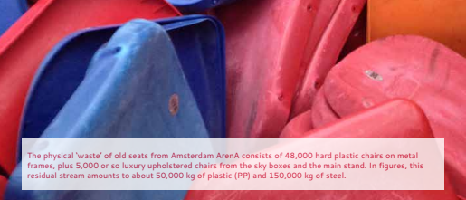
Die Amsterdam ArenA CASE STUDY
Ausgehend von diesem Ausgangspunkt wurden drei alternative Szenarien untersucht, um den Stadionsitzen ein zweites Leben zu geben:
- Szenario 1: Umverteilung von Sitzen zur Wiederverwendung in anderen Stadien
- Szenario 2: Upcycling von Stadionsitzen zu Verbraucherstühlen
- Szenario 3: Recycling des Rohmaterials von Stadionsitzen für verschiedene Anwendungen
Quelle: https://www.hva.nl/binaries/content/assets/subsites/kc-techniek/second-life-of-a-stadium-seat.pdf?1541515706243

Slide 9
Die Amsterdam ArenA CASE STUDY
Szenario 1: Umverteilung von Sitzen zur Wiederverwendung in anderen Stadien
Im ersten Szenario werden die Stadionsitze einschließlich der Gestelle demontiert, transportiert und in anderen Stadien installiert. Die Amsterdam ArenA hat abgebaute Sitze an Amateurstadien in verschiedenen Teilen der Welt verteilt. So wurden beispielsweise 2500 Sitze nach Curaçao, 2700 nach Surinam und 2000 Sitze für Fußballplätze in den Niederlanden reserviert. Dieses Wiederverwendungsszenario war für Amateurstadien hilfreich, da sie nur über begrenzte Mittel verfügen, um ihre derzeitigen Tribünen zu bauen oder mit neuen Sitzen auszustatten.

Slide 10
Die Amsterdam ArenA CASE STUDY
Szenario 2: Upcycling von Stadionsitzen zu Verbraucherstühlen
Im Rahmen des Szenarios zur Erforschung des Upcyclings der Stadionsitze wurden mehrere Optionen ermittelt, beginnend mit der Sammlung von Stuhlentwürfen und entsprechenden Prototypen, die mit den Originalsitzen hergestellt wurden:
- Stuhlkonstruktionen unter Wiederverwendung der ursprünglichen Stahlrahmen
- Entwürfe von Stühlen, die andere, bereits vorhandene Rahmen enthalten
- Stuhldesigns mit individuellem Gestell
- Stuhldesigns mit einem digital hergestellten Rahmen

Slide 11
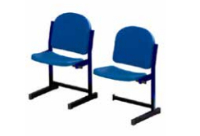
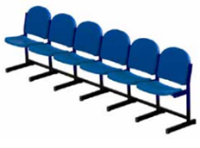
Die Amsterdam ArenA CASE STUDY
Szenario 2: Upcycling von Stadionsitzen zu Verbraucherstühlen
Stuhlkonstruktionen unter Wiederverwendung der ursprünglichen Stahlrahmen
Diese Option war aus Sicht der Kreislaufwirtschaft wahrscheinlich die beste, da das Ziel darin bestand, so viel Material wie möglich von den vorhandenen Sitzen wiederzuverwenden. Mehrere Möbelhersteller und Produktionsunternehmen wurden einbezogen, um diese Lösung zu prüfen. Der gewählte Stuhl besteht aus dem vorhandenen Gestell und den Kunststoffteilen des Originalsitzes, die auf einem neu gebauten Untergestell montiert sind.
Prototyp eines einzelnen Stuhls, der mit anderen verbunden werden kann, hergestellt von Ahrend.
Quelle: https://www.hva.nl/binaries/content/assets/subsites/kc-techniek/second-life-of-a-stadium-seat.pdf?1541515706243

Slide 12
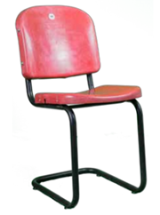
Die Amsterdam ArenA CASE STUDY
Szenario 2: Upcycling von Stadionsitzen zu Verbraucherstühlen
Entwürfe von Stühlen, die andere, bereits vorhandene Rahmen enthalten
Dies war die Möglichkeit, die Kunststoff-Stadionsitze auf ein vorhandenes, vorzugsweise wiederverwendetes Stuhlgestell zu montieren, eine Upcycling-Lösung. Vorhandene Gestelle tragen zur Verringerung der Umweltauswirkungen bei und bedeuten Kosteneinsparungen, da keine neuen Gestelle hergestellt werden müssen. Die Geometrie der vorhandenen alten Sitze ist jedoch so spezifisch, dass es sich als schwierig erwies, geeignete Rahmen zu finden, auf die sie perfekt passen und montiert werden können. Die Lösung bestand darin, dass weitere Anpassungen an den Kunststoffteilen vorgenommen werden mussten, was einen höheren Arbeits- und Materialaufwand bedeutete.
Prototyp eines Stuhls mit bestehendem Rohrrahmen, hergestellt von AUAS.
Quelle: https://www.hva.nl/binaries/content/assets/subsites/kc-techniek/second-life-of-a-stadium-seat.pdf?1541515706243

Slide 13
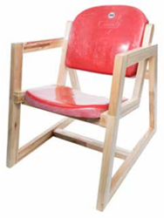
Die Amsterdam ArenA CASE STUDY
Szenario 2: Upcycling von Stadionsitzen zu Verbraucherstühlen
Stuhldesigns mit individuellem Gestell
Es wurde auch die Möglichkeit der Herstellung eines maßgeschneiderten Rahmens geprüft, um das Risiko einer geringen Verfügbarkeit vorhandener Rahmen zu vermeiden. Unter Berücksichtigung mehrerer Lösungen wurde der erste neue Stuhlrahmen in Handarbeit hergestellt, wobei recyceltes Holz von Industriepaletten als Rohmaterial verwendet wurde. Obwohl es sich hierbei um eine potenziell gute Lösung handelt, wäre eine Ausweitung der Produktion auf größere Mengen aufgrund der mit der Produktionsmethode verbundenen Einschränkungen und des erforderlichen Arbeitsaufwands nicht einfach gewesen.
Prototyp mit maßgeschneidertem Rahmen aus wiederverwendetem Holz, entworfen von AUAS und hergestellt von Panter.
Quelle: https://www.hva.nl/binaries/content/assets/subsites/kc-techniek/second-life-of-a-stadium-seat.pdf?1541515706243

Slide 14
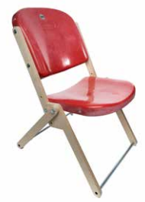
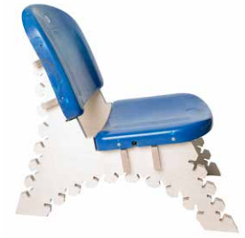
Die Amsterdam ArenA CASE STUDY
Szenario 2: Upcycling von Stadionsitzen zu Verbraucherstühlen
Stuhldesigns mit einem digital hergestellten Rahmen
Die digitale Produktion erleichtert die Herstellung komplexer Formen, die den spezifischen Eigenschaften der Kunststoffsitze entsprechen.
Ein Beispiel war ein Satz separater flacher Holzteile, die vom Kunden zusammengesetzt werden können. Es kann durch CNC-Fräsen einer einzigen Standard-Holzplatte hergestellt werden, die sich perfekt für die Verpackung und den Versand an den Endkunden eignet. Mit der gleichen Methode wurde auch ein Klappstuhl als Alternative hergestellt. Mit Hilfe des 3D-Drucks wurde ein Kunststoffverbinder hergestellt, mit dem Standard-Rohrprofile zu einem geeigneten Stuhlrahmen verbunden werden können. Diese Option könnte dazu beitragen, die Transportkosten zu senken, da sie an verschiedenen Orten gedruckt werden kann.
Prototyp eines faltbaren Stuhls von AUAS
Design und Prototypen von AUAS mit digital hergestelltem Rahmen, der leicht angepasst werden kann.
Quelle: https://www.hva.nl/binaries/content/assets/subsites/kc-techniek/second-life-of-a-stadium-seat.pdf?1541515706243

Slide 15
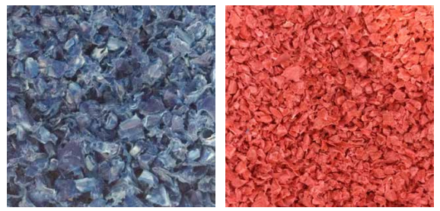
Die Amsterdam ArenA CASE STUDY
Szenario 3: Recycling des Rohmaterials von Stadionsitzen für verschiedene Anwendungen
Nicht alle 50 000 Stadionsitze werden sich für eine Wiederverwendung durch Weiterverteilung oder Upcycling eignen, da die Sitze kaputt sind und sich abnutzen. Für diese verbleibenden Kunststoffteile wurde ein Recyclingverfahren erforscht, um sie als "neuen" Rohstoff für die Herstellung von Produkten zu verwenden.
Mit dem Ziel, das Rohmaterial der Sitze so nah wie möglich am Original zu halten, wurden verschiedene Verarbeitungstechniken getestet, um mögliche Anwendungen zu ermitteln, nämlich Druck- und Spritzgussverfahren sowie 3D-Druck.
Granulat aus alten Kunststoffsitzen.
Quelle: https://www.hva.nl/binaries/content/assets/subsites/kc-techniek/second-life-of-a-stadium-seat.pdf?1541515706243

Slide 16
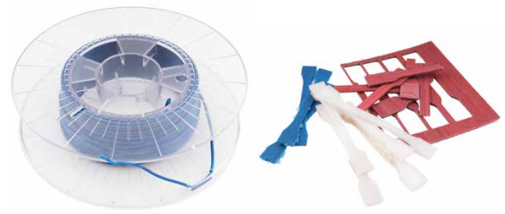
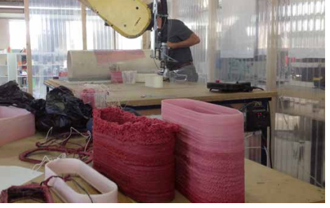
Die Amsterdam ArenA CASE STUDY
Szenario 3: Recycling des Rohmaterials von Stadionsitzen für
verschiedene Anwendungen
Nach den Tests erwies sich das Granulat der Sitze als ebenso wirksam wie neues Polypropylen. Zugfestigkeit, Elastizität und Dichte zeigten vielversprechende Ergebnisse: Sie zeigten eine gute Materialleistung, die leicht unter der von neuem Material lag. (endgültige Anwendung vorbehaltlich weiterer Materialanalysen)
Der 3D-Druck kann durch die Verwendung von recycelten Kunststoffen die Kreislaufwirtschaft fördern und ein kreatives Potenzial, eine soziale Verbindung und eine positive Auswirkung auf die Umwelt freisetzen, die genutzt werden sollten.
3D-Druck-Filament und Zugprüfstangen für die Materialprüfung
3D-Druck in großem Maßstab mit einem Industrieroboterarm.
Quelle: https://www.hva.nl/binaries/content/assets/subsites/kc-techniek/second-life-of-a-stadium-seat.pdf?1541515706243

Slide 17
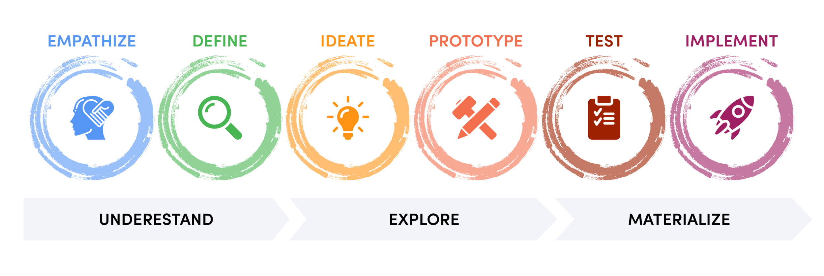
Übung 1
Konstruktives Denken
Stellen Sie sich vor, Sie müssen eine Lösung finden, wie diese alten Plastikstühle in einer gemeinsamen Wiederverwendungs-/Recyclingaktion mit anderen Ländern umgewandelt werden können.
Sie haben die Aufgabe, ein Design Thinking Canvas als strukturierten Ansatz zur Planung einer designorientierten Strategie und eines designorientierten Prozesses zu erstellen.
Quelle: https://freshworks.io/design-thinking-process/

Slide 18
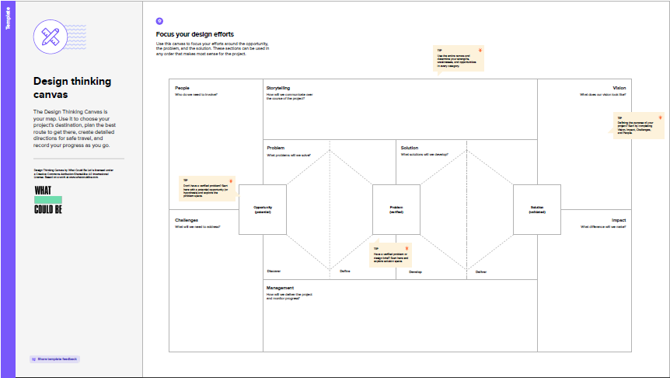
Übung 1
Design Thinking-Leinwand
Das Design Thinking Canvas ist Ihre Landkarte. Verwenden Sie es, um Ihr Projektziel auszuwählen, die beste Route dorthin zu planen, detaillierte Wegbeschreibungen für eine sichere Reise zu erstellen und Ihren Fortschritt während der Reise aufzuzeichnen.

Slide 19
Übung 2
Business Model Canvas
Stellen Sie sich vor, Sie sind ein Hersteller von Kunststoffstühlen, der mit einer großen Rohstoffknappheit konfrontiert ist, und Sie müssen eine Lösung für Ihr Unternehmen finden, die den Grundsätzen der Kreislaufwirtschaft entspricht. Verwenden Sie ein Business Model Canvas, um ein neues Geschäftsmodell zu entwickeln.

Slide 20
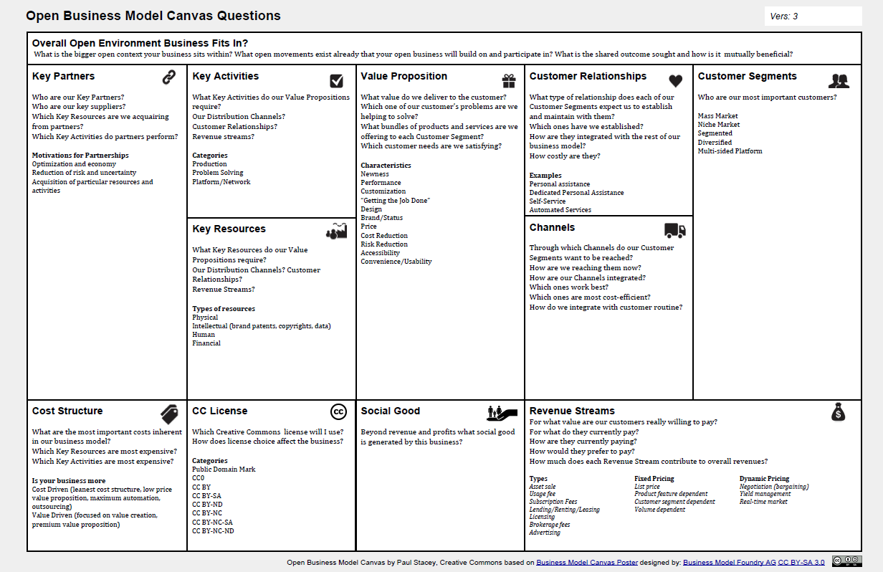
Übung 2
Business Model Canvas
Die Business Model Canvas ist ein hervorragendes Instrument, um ein Geschäftsmodell auf unkomplizierte und strukturierte Weise zu verstehen. Es wird Ihnen Aufschluss darüber geben, welche Kunden Sie bedienen, welche Wertangebote über welche Kanäle angeboten werden und wie Ihr Unternehmen Gewinn erzielt.

Slide 21
Vielen Dank!

